Slide 1
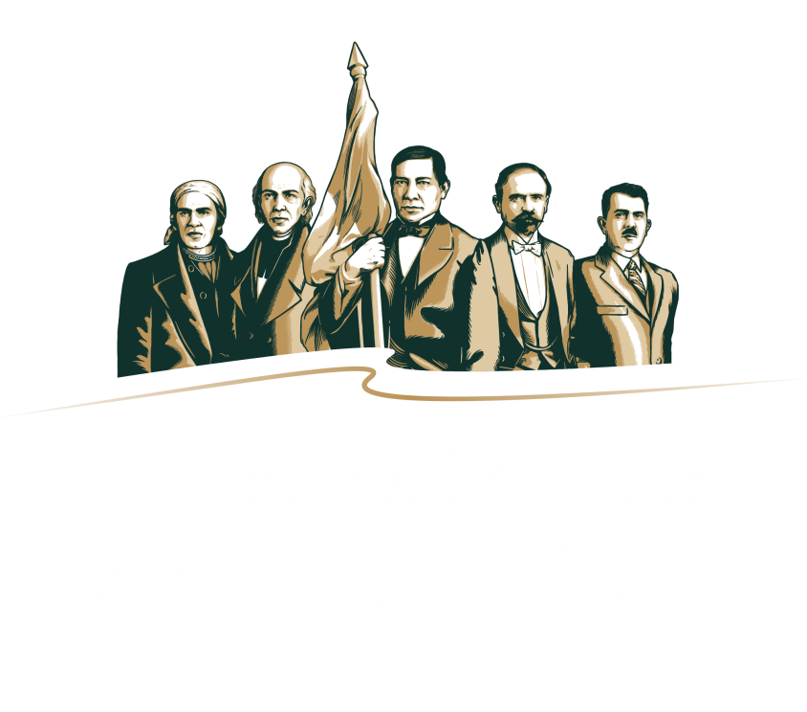
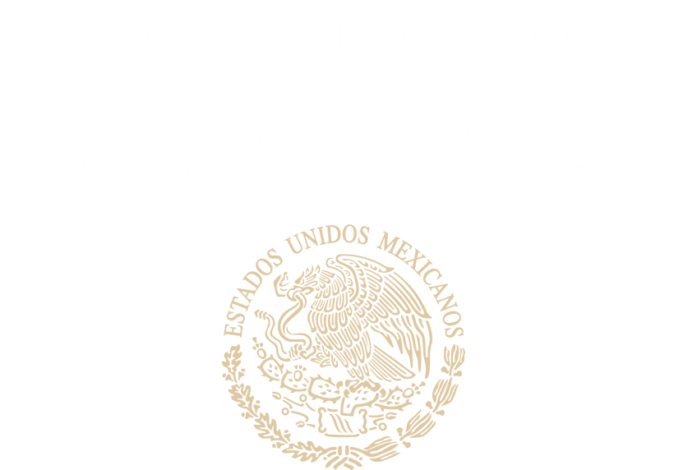

Slide 2
Escuela Nacional de Protección Civil
Enrique Bravo Medina
18 de diciembre, 2018

Slide 3
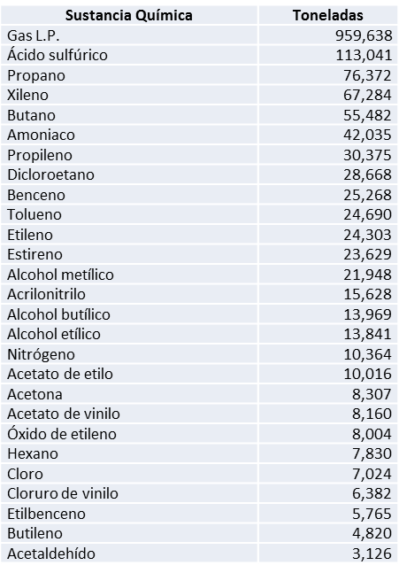
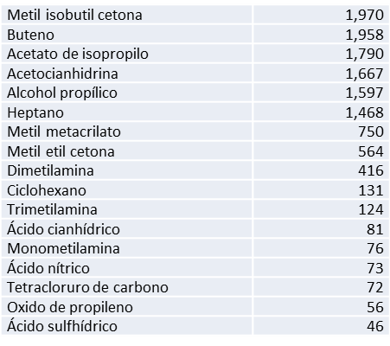
Antecedentes
Sustancias químicas peligrosas almacenadas
por municipio en el estado de Veracruz
Los principales peligros identificados en el estado de Veracruz son: Inundaciones y deslizamiento de laderas.
Es el cuarto estado del país que mayor número de estudiantes tiene en el TBGIR. (1,364 inscritos con 244 egresados).

Slide 4
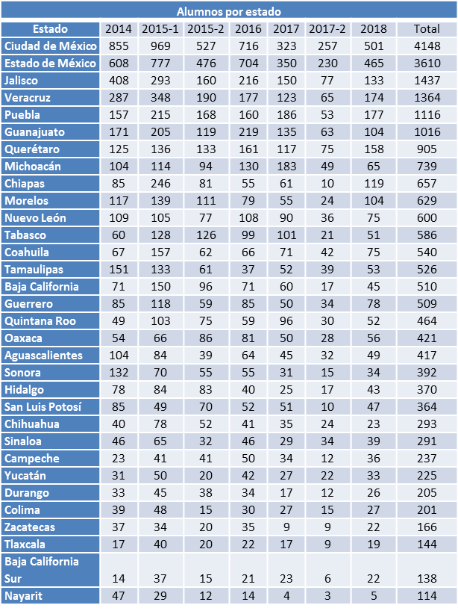
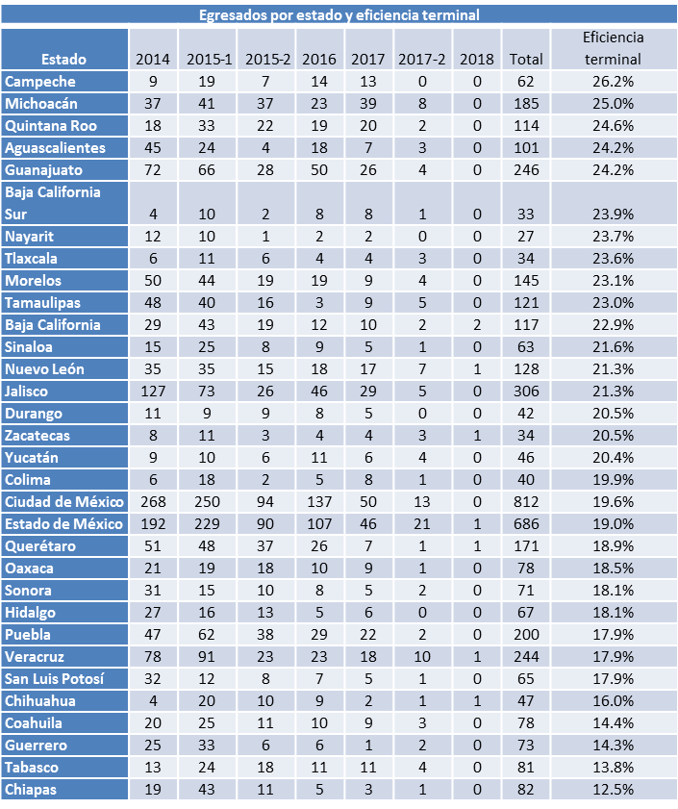

Slide 5
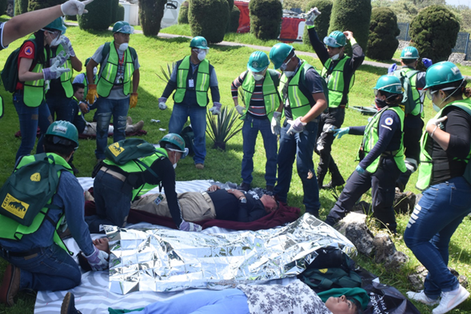
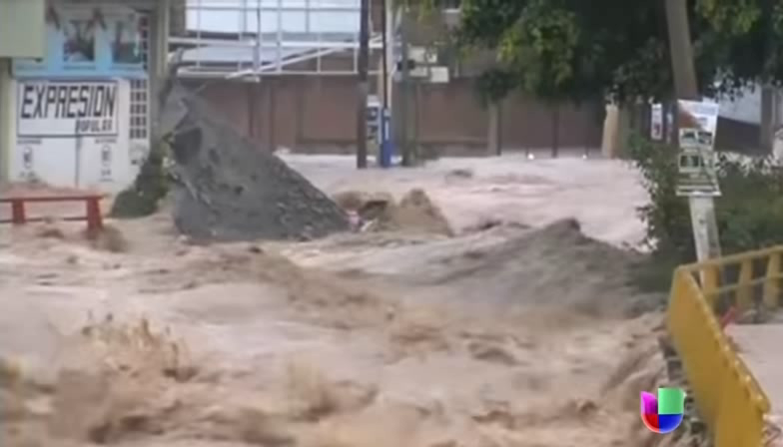
Acciones propuestas
Implementación del Curso Equipo de Respuesta Comunitaria a Emergencias (CERT) en los municipios de Tuxpan, Coatzacoalcos, Cosoleacaque y Minatitlán.
Capacitación en tiempo real vía WebEx.
Curso a distancia para personal de protección civil y del sector salud sobre “Apoyo psicológico de primer contacto para emergencias o desastres”.
Curso a distancia sobre “Elaboración de Programas especiales de protección civil de acuerdo al riesgo” para su posterior certificación.

